Slide 1

CRA-GO
CRA-GO
Conselho Regional de Administração de Goiás
Conselho Regional de Administração de Goiás

Slide 2
O CRA e o Administrador

Slide 3
CRA-GO
CRA-GO
Entidade de Fiscalização Profissional, prestadora de serviço público, criado por lei federal para fiscalizar o exercício da profissão de Administrador, em defesa da sociedade:
Habilitar os profissionais para o exercício da profissão;
Habilitar empresas para a exploração das atividades profissionais;
Fiscalizar o exercício da profissão;
Cobrar anuidades;
Aplicar o Código de Ética Profissional;
Suspender e cassar registros.

Slide 4
CRA-GO
CRA-GO
Legislação
Legislação
Lei N.º 4.769, de 09 de Setembro de 1965
Dispõe sobre o exercício da profissão de Administrador e dá outras providências
Decreto Nº 61.934 , de 22 de Dezembro de 1967
Aprova o REGULAMENTO DA LEI nº 4769/65.

Slide 5
CRA-GO
CRA-GO
Missão
Missão
CRA-GO
“Promover a difusão da ciência da Administração e a valorização da profissão do Administrador visando a defesa da sociedade.”
SINAGO
“Representar, legalmente, os administradores no município de Goiânia.”
AGAD
“Congregar, integrar e estimular os profissionais no desenvolvimento de estudos e pesquisas sobre Administração, identificando e oferecendo-lhes oportunidades de aprimoramento teórico-prático em competências e habilidades que dêem visibilidade e credibilidade à carreira de Administrador.”

Slide 6
CRA-GO
CRA-GO
Dia do Administrador
Dia do Administrador
Nove de setembro é o "Dia Nacional do Administrador", por ser a data de assinatura da Lei nº 4.769, que criou a profissão de Administrador.
O dia do Administrador, 9 de setembro, foi instituído pela Resolução CFA nº 65/68, de 09/12/68.
A AGAD e o SINAGO solicitaram ao Dep. Federal Sandro Mabel, a instituição do Dia do Administrador no calendário Cívico – cultural do País. (Projeto de Lei nº 2009)

Slide 7
CRA-GO
CRA-GO
O que é Registro Profissional?
O que é Registro Profissional?
É a Inscrição do bacharel em Administração no CRA. Somente com este registro é possível à habilitação para o exercício legal da profissão. A Carteira profissional do CRA-GO e válida em todo território nacional.

Slide 8
CRA-GO
CRA-GO
Por Que se Registrar?
Por Que se Registrar?
Porque ser um Administrador registrado significa respeito a você e reconhecimento a sua profissão. O CRA/GO trabalha para a valorização profissional, a realização e o incentivo de estudos sobre novas tecnologias gerenciais, entre outras vantagens.
A profissão foi criada e regulamentada por lei. Só é possível ser Administrador o profissional que está habilitado legalmente com o registro no CRA.

Slide 9
CRA-GO
CRA-GO
Sistema CFA/CRA’S
Sistema CFA/CRA’S
Registro Pessoa Física
Registro Pessoa Física
Todo Território Nacional
.......................................... 307.059
Conselho Regional de Administração de Goiás
................... 8.966
Registro Pessoa Jurídica
Registro Pessoa Jurídica
Todo Território Nacional
.......................................... 35.437
Conselho Regional de Administração de Goiás
................... 951

Slide 10
CRA-GO
CRA-GO
Instituições de Ensino Superior
Instituições de Ensino Superior
em Goiás
em Goiás
Quantidade de IES
.................................... 65
Cursos de Administração/Linhas de Formação
....... 134
Território Nacional
Território Nacional
O número de Acadêmicos de Administração corresponde a 16,4% de matriculados entre todos os cursos ofertados.
Existem 798.755 estudantes de Administração

Slide 11
CRA-GO
CRA-GO
As 06 Profissões Mais Bem Pagas do País
As 06 Profissões Mais Bem Pagas do País
PROFISSÕES
ESPECIALIZAÇÕES
SALÁRIO
Medicina
Mestrado ou Doutorado
R$ 8.966,07
*Administração
Mestrado ou Doutorado
R$ 8.012,10
Direito
Mestrado ou Doutorado
R$ 7.540,79
Ciências Econômicas e Contábeis
Mestrado ou Doutorado
R$ 7.085,24
Engenharia
Mestrado ou Doutorado
R$ 6.938,39
Medicina
Graduação
R$ 6.705,82
Outros Cursos
Mestrado ou Doutorado
R$ 5.439,32
Fonte: Jornal Diario da Manha (2008)
Obs.: Os dados incluem a renda de mais de um emprego de Médico ou Advogado

Slide 12
CRA-GO
CRA-GO
Áreas de Atuação
Áreas de Atuação
Administração Financeira
Administração de Material
Administração Mercadológica/Marketing
Administração de Produção
Administração e Seleção de Pessoal/Recursos Humanos
Administração Pública
Administração em Agronegócios
Orçamento
Organização, Métodos e Programas de Trabalho
Campos Conexos

Slide 13
CRA-GO
CRA-GO
Atividade Profissional
Atividade Profissional
As atividades de Administrador como profissional liberal ou não são exercidas como função ou cargo em:
Chefia
Direção Geral
Superintendência
Gerência
Coordenação/Supervisão
Assessoria/Consultoria
Consultoria
13

Slide 14
Número de Empresas Constituídas por Ano no Estado de Goiás
Número de Empresas Constituídas por Ano no Estado de Goiás
Fonte: Junta Comercial do Estado de Goiás

Slide 15
Fatores de Sucesso das Empresas
Fatores de Sucesso das Empresas
Habilidades Gerenciais
Bom conhecimento do mercado onde atua
Boa estratégia de negócios
Capacidade Empreendedora
Criatividade
Persistência e Perseverança
Aproveitamento das oportunidades de negócio
Capacidade de liderança
Capacidade de assumir riscos
Logística Operacional
Escolha de um bom administrador
Uso de capital próprio
Reinvestimento dos lucros na empresa
Acesso a novas tecnologias
Terceirização das atividades meio das empresas
Fonte: SEBRAE

Slide 16
Número de Empresas Extintas por Ano no Estado de Goiás
Número de Empresas Extintas por Ano no Estado de Goiás
Fonte: Junta Comercial do Estado de Goiás

Slide 17
Taxa em % de Mortalidade de Empresas
Taxa em % de Mortalidade de Empresas
Brasil
Região/Ano
Brasil
Centro-Oeste
Norte
Nordeste
Sudeste
Sul
2000
59,9
53,9
53,4
62,7
61,1
58,9
2001
56,4
54,6
51,6
53,4
56,7
60,1
2002
49,4
49,4
47,5
46,7
48,9
52,9
2003
35,9
37,2
27,8
38,6
39,1
36,3
2004
31,3
34,6
28,4
29,0
28,1
36,6
2005
22,0
21,6
29,9
18,9
16,1
23,9
Fonte: SEBRAE - Fatores Condicionantes e Taxas de Sobrevivência e Mortalidade das Micro e Pequenas Empresas no Brasil 2000/2005

Slide 18

Fatores de Fechamento das Empresas
Fatores de Fechamento das Empresas
Falta de Conhecimento Gerenciais
Políticas Públicas
Carga Tributaria Elevada
Concorrência Muito Forte
Falta de Capital de Giro
Desconhecimento do Mercado
Mão-de-Obra Qualificada
Qualidade do Produto / Serviço
Fonte: SEBRAE - Fatores Condicionantes e Taxas de Sobrevivência e Mortalidade das Micro e Pequenas Empresas no Brasil 2000/2005

Slide 19

10 Habilidades de um Bom Administrador
10 Habilidades de um Bom Administrador
Bom Exemplo
Organização
Delegação
Responsabilidade
Comunicação
Coragem e Honestidade
Saber Ouvir
Conhecer sua equipe
Ser também um discípulo
Paixão

Slide 20
Empreendedorismo
Empreendedorismo
De forma genérica, Empreendedorismo costuma ser definido como o processo pelo qual indivíduos iniciam e desenvolvem novos negócios.
Dentro de um amplo contexto econômico, “o Empreendedorismo envolve qualquer forma de inovação que tenha uma relação com a prosperidade da empresa".
Um empreendedor tanto pode ser uma pessoa que inicie seu próprio negócio, como alguém comprometido com a inovação em empresas já constituídas.
O ponto principal dessa definição é que o Empreendedorismo é o fator que permite que os negócios sobrevivam e prosperem num ambiente econômico de mudanças.

Slide 21
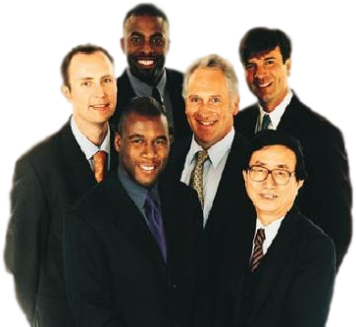
10 Dicas para Ser um Empreendedor
10 Dicas para Ser um Empreendedor
Transformar idéias em realidade
Entusiasmo e Paixão
Foco
Conhecimento
Tenacidade
Acreditar na própria capacidade
Ver possibilidades de aprendizado até mesmo quando se fracassar
Imaginar-se sempre como Vencedor
Visão Estratégica
O empreendedor nunca se acha uma "vítima".

Slide 22

Virtudes Profissionais
Virtudes Profissionais
Qualidades pessoais podem ser adquiridas com esforço e boa vontade, aumentando neste caso o mérito do profissional que, no decorrer de suas atividades, consegue incorporá-las à sua personalidade, procurando vivenciá-las ao lado dos deveres profissionais.
Responsabilidade
Lealdade
Iniciativa
Honestidade
Prudência
Coragem
Perseverança
Compreensão
Otimismo

Slide 23


Slide 24
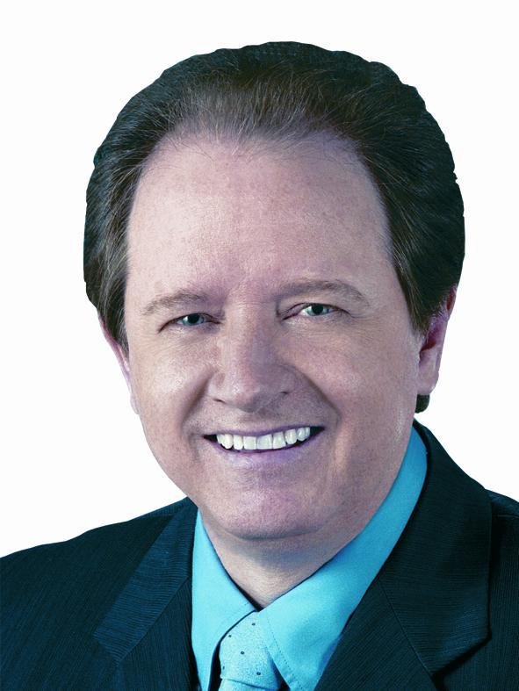
SUCESSO.
MUITO SUCESSO !!!
DO AMIGO
ADM. SAMUEL ALBERNAZ
Não há limites para sonhar,
basta acreditar !!!
PARA CONTATO:
E-MAIL: samuelalbernaz@gmail.com / Site: www.samuelalbernaz.com.br
Siga-me no Twitter: @samuelalbernaz

